Slide 1
Metody stycznych (Newtona)
Metoda falsi (regula falsi)
Metoda siecznych

Slide 2
W informatyce (a dokładniej w analizie numerycznej) metody takie jak stycznych, falsi i siecznych służą do numerycznego znajdowania pierwiastków równań, czyli rozwiązywania równań typu f(x)=0, gdy trudno (lub nie da się wygodnie) rozwiązać ich analitycznie.

Slide 3
Metoda stycznych (Newtona)
Metoda Newtona (metoda stycznych) to iteracyjny algorytm numeryczny służący do wyznaczania miejsc zerowych funkcji poprzez kolejne przybliżenia oparte na stycznych do wykresu funkcji.

Slide 4
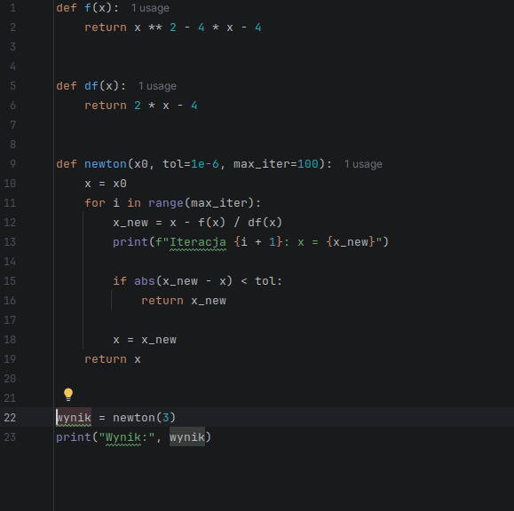
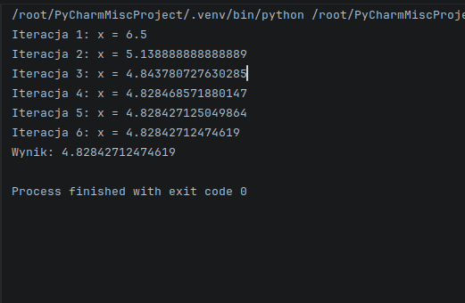

Slide 5
Metoda falsi (regula falsi)
Metoda, regula falsi, znana również jako metoda fałszywej linii prostej, jest algorytmem służącym do rozwiązywania równań nieliniowych jednej zmiennej.

Slide 6
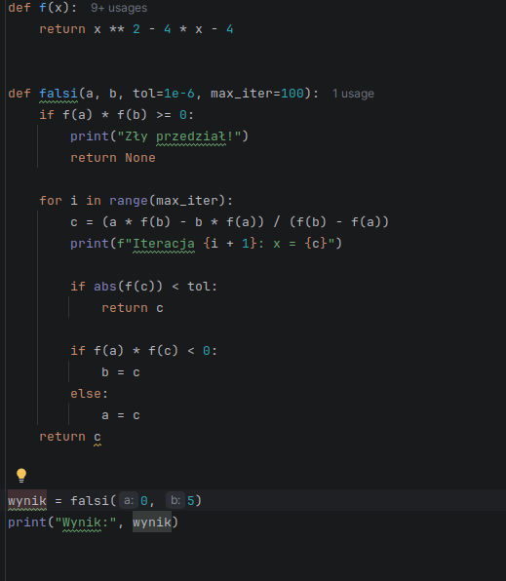
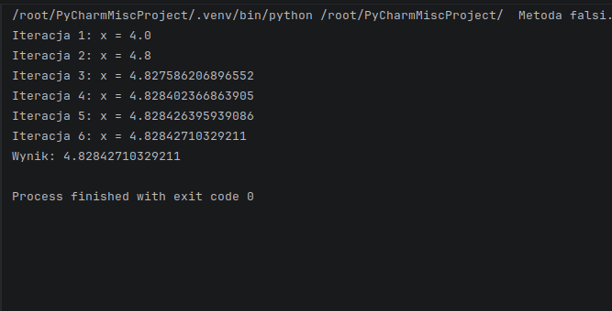

Slide 7
Metoda siecznych
Metoda siecznych to numeryczna metoda znajdowania pierwiastków równań nieliniowych, oparta na przybliżeniu funkcji liniową między dwoma punktami.

Slide 8
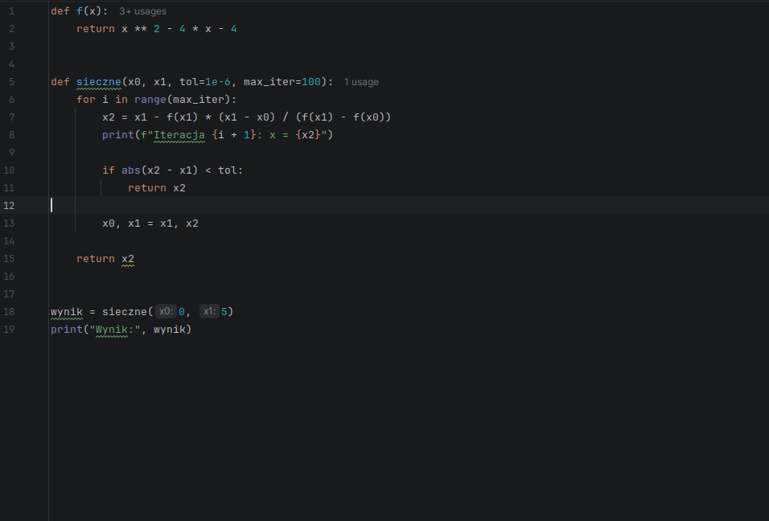
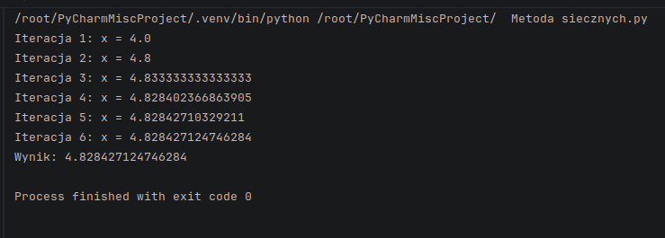

Slide 9
Która metoda najlepsza dla x²−4x−4=0?
Metoda stycznych (Newtona) w tym przypadku będzie najdokładniejsza i najszybsza. Oferuje najlepszy kompromis między szybkością obliczeń a dokładnością wyniku, przewyższając metody o niższym rzędzie zbieżności.

Slide 10
Dziękuję za uwagę

